Slide 1


Maillons santé : Extraits du rapport du T2 de 2016-2017
2 décembre 2016
Maillons santé : Extraits du rapport du 4e trimestre
10 juin 2016
Qualité des services de santé Ontario
Le conseiller provincial en qualité des soins de santé en Ontario

Slide 2
Maillons santé :
Améliorent l’intégration des soins pour les patients ayant de multiples troubles de santé et des besoins complexes

Slide 3
Soutenir le modèle avancé de maillon santé
Maillons santé Améliorent l’intégration des soins pour les patients ayant de multiples troubles de santé et des besoins complexes
MSSLD | RLISS
Définit l'orientation stratégique des maillons santé Offre du financement global aux RLISS Supervise le rendement général de l'initiative des maillons santé afin d’orienter la stratégie Facilite la réussite opérationnelle grâce à la mise en œuvre d’outils et de mécanismes de soutien au niveau provincial | Établit des priorités régionales pour les maillons santé et en assure l'harmonisation avec les priorités provinciales Finance les maillons de santé selon les priorités Assure la responsabilité globale du rendement des maillons santé Oriente l'exploitation grâce à la mise en œuvre de plans et de mesures de soutien pour l'adoption d'outils provinciaux Identifie et met en place les mesures de soutien et les outils régionaux au besoin
Qualité des services de santé Ontario
Soutient la production de rapports et les analyses tirées de la collecte de données en temps opportun Est responsable de l’identification systématique des innovations émergentes et des pratiques exemplaires Augmente le rythme des progrès par la normalisation des pratiques exemplaires dans l’ensemble des maillons santé Soutient le partage de leçons apprises à l'échelle régionale ou provinciale entre les maillons santé Relie les responsables des maillons santé des RLISS à d'autres initiatives provinciales d'amélioration de la qualité pertinentes
Source : Guide sur le modèle évolué de maillons santé, ministère de la Santé et des Soins de longue durée, 12 novembre 2015

Slide 4
Préparation — Le point sur le T2
Les maillons santé passent de la planification au recrutement des patients
100 maillons santé sont prévus afin d'élargir la couverture et d'inclure tous les secteurs géographiques
79 des 100 maillons santé recrutaient activement des patients à la fin du T2;
Les 21 maillons santé restants en sont toujours aux étapes de planification
Source des données : Plateforme de production de rapports et d’analyses de l’amélioration de la qualité (QI RAP) de Qualité des services de santé Ontario - autodéclaration par les maillons santé

Slide 5
Les maillons santé en un coup d'œil – le point sur le T2
 | Nombre de MS qui recrutent activement des patients | Nombre de plans de soins coordonnés (PSC) achevés | Nombre de patients liés à un fournisseur de soins primaires (FSP)
T1 2016-2017 | 79 | 3 782 | 3 668
T2 2016-2017 | 79* | 3 670 | 3 787
Total cumulatif à ce jour | 79* | 26 391 | 37 436
*Remarque : Aucun nouveau maillon santé n'a commencé à recruter des patients au cours de ce trimestre.

Slide 6
Histoire de Margaret
À propos de Margaret
Margaret était une femme de 60 ans ayant des antécédents médicaux complexes comprenant le diabète, des troubles de santé mentale (bipolarité, dépression majeure avec idées suicidaires, trouble de la personnalité limité), un handicap visuel, une douleur dorsale chronique découlant de l'arthrite, une plaie de pression non guérie et de l'hypertension.
  Comme certains de ses médicaments avaient entraîné des effets secondaires désagréables, Margaret ne respectait pas sa pharmacothérapie.
  Margaret était également divorcée et éloignée de sa fille.
À l'été 2015, la jambe droite de Margaret a été amputée en raison de complications liées au diabète.
  Margaret a été expulsée de son appartement pour non-paiement de loyer au cours de son long séjour à l'hôpital après l'amputation.
  Son fauteuil roulant motorisé a été jeté au cours du processus d'éviction, limitant ainsi sa mobilité et l'obligeant à utiliser une marchette et un fauteuil roulant brisé.
Après son amputation, Margaret était sans-abri et socialement isolée.
Sans médecin de famille ni soutien en santé mentale, elle n'a reçu aucun traitement pour la perte et le traumatisme liés à l'amputation.

Slide 7
Histoire de Margaret
Mesures de soutien des maillons santé
Après au moins sept admissions à l'hôpital au cours de l'année, Margaret a été désignée comme patiente d'un maillon santé en juillet 2016 et a rapidement reçu les services du centre d'accès aux soins communautaires (CASC) du Centre.
Tous les partenaires (LOFT, CASC, L'Association canadienne pour la santé mentale, l'Armée du Salut et la patiente) se sont réunis immédiatement afin de tenir une première conférence de cas, et des objectifs ont été fixés au moyen d'un plan de soins coordonnés.
  Les objectifs de Margaret comprenaient un logement stable, des soins médicaux, un suivi liés à une jambe artificielle, des services de soutien en santé mentale, une gestion de cas intensive.
Margaret a été aiguillée vers les services de soutien comportemental de LOFT par le personnel du refuge.
  LOFT a travaillé de concert avec Margaret et le CASC pour veiller à la mise en place de mesures de soutien de la personne appropriées au refuge.
  LOFT a coordonné le logement pour Margaret, d'abord dans une unité de relève de LOFT, puis dans un logement plus stable et permanent à Toronto.
La situation de Margaret a été révisée lors des visites des maillons santé, avec le soutien et les recommandations d'autres organismes communautaires. Un travailleur des services d’approche de la région de York a réussi à convaincre la région de rembourser les coûts d'un nouveau fauteuil roulant manuel afin que Margaret puisse se déplacer de façon autonome.

Slide 8
Histoire de Margaret
Margaret aujourd'hui
Les besoins complexes de Margaret ont été satisfaits efficacement à l'aide de soins coordonnés, efficients et efficaces.
Margaret reçoit maintenant un niveau de soutien approprié à son domicile et dans la collectivité. Elle reçoit du soutien médical et de santé mentale, participe à ses propres soins de santé et est en voie de reprendre sa place dans la collectivité.
Margaret reçoit aussi de l'aide financière au titre du Programme ontarien de soutien aux personnes handicapées.
Elle a été en mesure de commencer à rétablir sa relation avec sa fille et a été réunie avec son chien dans son appartement.
Misant maintenant sur un logement garanti et des mesures de soutien appropriées, elle dit qu'elle sent que sa vie a un sens.
Bien que Margaret continue de subir les conséquences des nombreuses pertes qu'elle a connues au cours de la dernière année, elle n'a pas effectué de visite aux services des urgences et n'a pas été réadmise dans un hôpital depuis qu'elle est devenue une patiente de maillon santé.

Slide 9
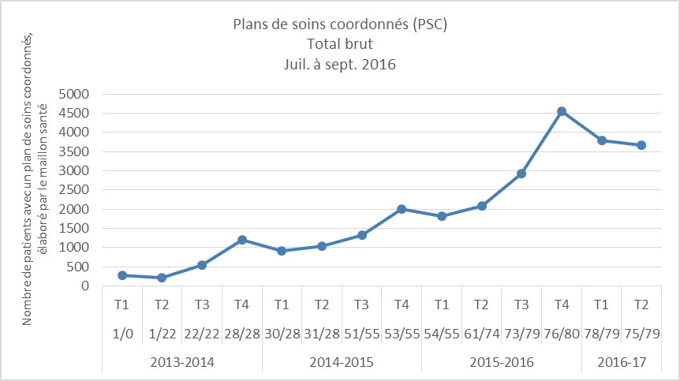
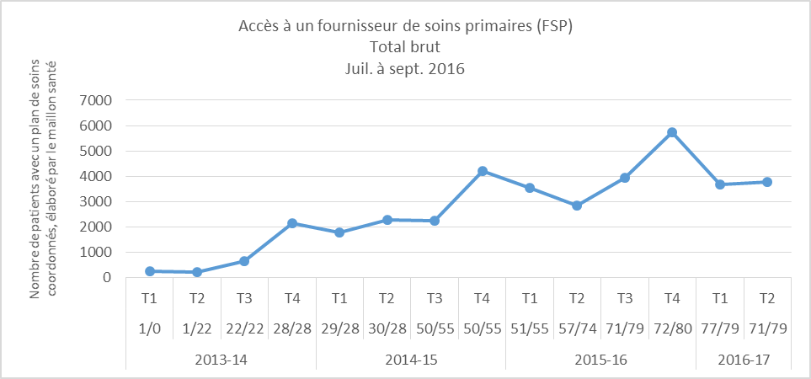
Incidence des maillons santé – Mise à jour au T2
Plans de soins coordonnés
Accès aux soins primaires
26 391 patients ayant des besoins complexes ont reçu des plans de soins coordonnés grâce aux maillons santé
37 436 patients des maillons santé ont eu accès à des soins primaires régulièrement et en temps opportun
Source des données : Plateforme de production de rapports et d’analyses de l’amélioration de la qualité (QI RAP) de Qualité des services de santé Ontario - autodéclaration par les maillons santé

Slide 10
Données trimestrielles et cumulatives
RLISS | Produits livrables des maillons santé |  | Population cible des maillons santé (Source des données : Direction de l'analytique en matière de santé du MSSLD, 2016) |  | Objectifs trimestriels établis par les RLISS | Nombre de plans de soins coordonnés achevés (Source des données : autodéclaration dans QI RAP). |  |  | Nombre de patients qui ont accès de façon régulière et en temps opportun à un fournisseur de soins primaires (Source des données : autodéclaration dans QI RAP).
 | Nombre de MS qui recrutent activement des patients | Nombre total de MS prévus | Nombre total de patients | Population cible (nombre) (au moins 4 affections) |  | Nombre de MS produisant des rapports | Total du T2 | Total cumulatif | Nombre de MS produisant des rapports | Total du T2 | Total cumulatif
Érié St-Clair | 2 | 5 | 399 580 | 30 555 |  | 2 | 27 | 331 | 2 | 61 | 256
S-O | 4 | 6 | 772 248 | 43 795 | 196 | 4 | 217 | 664 | 4 | 304 | 3 586
WW | 4 | 4 | 612 255 | 27 260 | Surveillance | 4 | 193 | 2 917 | 4 | 236 | 3 347
HNHB | 11 | 11 | 1 192 442 | 80 155 |  | 11 | 196 | 1321 | 7 | 124 | 2 229
C-O | 5 | 5 | 786 174 | 38 760 |  | 5 | 478 | 4 754 | 5 | 478 | 5 829
MH | 7 | 7 | 1 018 435 | 47 385 |  | 7 | 206 | 795 | 7 | 221 | 810
C-T | 9 | 9 | 1 004 644 | 59 980 | 705 | 5 | 677 | 6 076 | 5* | 707 | 11 357
C | 3 | 5 | 1 565 436 | 79 485 | 270 | 3 | 210 | 1 598 | 3 | 210 | 1 794
C-E | 6 | 7 | 1 340 417 | 78 395 | 585 | 6 | 644 | 2 315 | 6 | 615 | 2 875
S-E | 7 | 7 | 413 366 | 26 895 | 405 | 7 | 337 | 3 015 | 7 | 323 | 2 925
Champlain | 8 | 10 | 1 074 031 | 56 980 |  | 8 | 182 | 654 | 8 | 172 | 593
SNM | 5 | 5 | 385 057 | 23 320 | 166 | 5 | 170 | 1312 | 5 | 202 | 1214
N-E | 6 | 14 | 472 283 | 33 430 | 145 | 6 | 124 | 478 | 6 | 125 | 436
N-O | 2 | 5 | 189 746 | 11 540 |  | 2 | 9 | 161 | 2 | 9 | 185
Total | 79 | 100 | 11 226 114 | 637 935 | 2 472 | 75 | 3 670 | 26 391 | 71 | 3 787 | 37 436
^{[ 1]} Le « Nombre total de patients »comprend tous les patients qui ont utilisé ces services au cours de l'exercice 2013-2014. Il est à noter que le total des patients et la population dans un secteur NE sont PAS identiques. L'analyse a permis de cerner la présence de 55 affections/interventions dans le cadre d’un diagnostic de terrain pour tout dossier clinique au cours de l'exercice. Les conditions sélectionnées étaient celles qui peuvent être définies dans les ensembles de données administratives et qui : ont une incidence sur un grand nombre de patients; sont des facteurs de risque pour d'autres troubles chroniques ou contribuent à la durée importante du séjour à l'hôpital et (ou) dans un ou plusieurs secteurs des soins de santé.
^{[ 2]} Le RLISS du Centre-Toronto travaille actuellement à l'harmonisation de neuf maillons santé et de cinq sous-régions de RLISS. Les processus opérationnels font l'objet d'une transition, et les données du T2 ont été déclarées dans la structure révisée de cinq maillons santé.

Slide 11

susan.taylor@hqontario.ca
www.HQOntario.ca/accueil
@QSSOntario

